Slide 1

своя
игра
Интеллектуальная игра по математике

Slide 2

1 вопрос
2 вопрос
3 вопрос
4 вопрос
5 вопрос
6 вопрос
7 вопрос
8 вопрос
9 вопрос
10 вопрос
11 вопрос
12 вопрос
13 вопрос
14 вопрос

Slide 3
Сектор № 1
Два друга решили купить по игрушечному самолёту. Но оказалось,что одному из них не хватает 30 руб.,а другому 1руб. Когда они сложили свои деньги вместе, то денег на покупку даже одного самолёта не хватило. Сколько стоит самолёт?
30 руб.

Slide 4
Сектор № 2
На склад привезли ананасы в ящиках по 16 кг, 17 кг и 40 кг. Может ли кладовщик отпустить 100кг ананасов, не вскрывая ящики?
Может 2 по 16 и 4 по17 кг

Slide 5
Сектор № 3
Однажды в магазине девочка купила 6 ручек, 15 тетрадей и три карандаша. Продавец выписал чек на 398 тенге.
- Вы ошиблись, - сказала ему девочка, как только взглянула на чек.
Продавец удивился, как девочка, не подсчитав денег, заметила ошибку. Проверка показала, что девочка была права. Скажите, как девочка догадалась?
Сумма должна делиться на 3

Slide 6
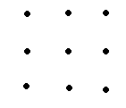
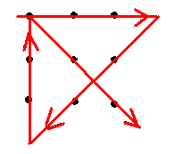
Сектор № 4
Соедините 9 точек четырьмя прямыми линиями не отрывая руки и не обводя линий.

Slide 7
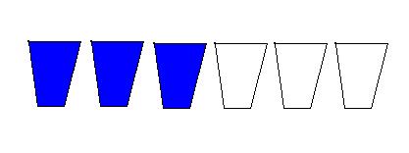
Сектор № 5
Взяв только один стакан, сделай так, чтобы пустые и полные стаканы чередовались.
Берем второй стакан и переливаем в пятый

Slide 8
Сектор № 6
- Бабушка, сколько лет твоему внуку?
Ему столько месяцев, сколько мне лет.
А сколько же тебе лет, бабушка?
Нам вместе с внуком 65. А сколько лет внуку сосчитай сам.
Внуку 5 лет.

Slide 9
Сектор №7
Через мост проехали 20 автомобилей и
велосипедов, и всего 50 колёс. Сколько
проехало велосипедов и сколько машин?
5 машин и 15 велосипедов

Slide 10
Сектор № 8
Три курицы за три дня несут три яйца. Сколько яиц снесут 12 таких же куриц за 12 дней?
48 яиц

Slide 11
Сектор № 9
Роскошно липа расцвела
Под ней червяк завелся малый
Да вверх пополз во всю он мочь-
Четыре метра делал в ночь.
Но днем сослепу полз обратно
Он на два метра аккуратно.
Трудился наш червяк отважный.
И вот итог работы важной, награда девяти ночей:
Он на верхушке липы сей.
- Теперь, мой друг, поведай ты,
Какой та липа высоты?
20 метров

Slide 12
Сектор № 10
Чтобы распилить бревно на 3 части, требуется 12 минут. Сколько минут потребуется, чтобы распилить бревно на 4 части ?
18 минут

Slide 13
Сектор № 11
На столе лежат девять монет. Одна из них — фальшивая. Как при помощи двух взвешиваний можно найти фальшивую монету? (Фальшивая монета легче настоящих.)
Взвешиваем по 3 монеты
По 1 монете.

Slide 14
Сектор № 12
Что в России на первом месте, а во Франции на втором?
Р

Slide 15
Сектор № 13
Петя и Миша имеют фамилии: Белов и Чернов. Какую фамилию имеет каждый из ребят, если Петя на 1 год
старше Белова?
Петя Чернов, Миша Белов

Slide 16
Сектор № 13
В поисках царевны лягушки Иван царевич обследовал 4 болота, на каждом болоте было 357 кочек, на каждой кочке сидело 25 лягушек. Сколько лягушек перецеловал Иван царевич в поисках невесты?
35700 лягушек

Slide 17
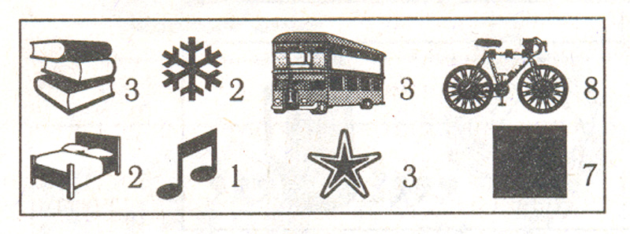
РЕБУС №1
Ответ

Slide 18
ИНТЕРНЕТ
Дальше

Slide 19
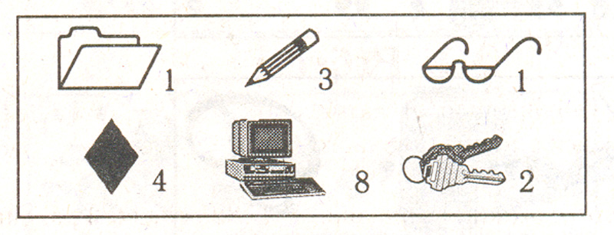
РЕБУС №2
Ответ

Slide 20
ВИНЧЕСТЕР
Дальше

Slide 21
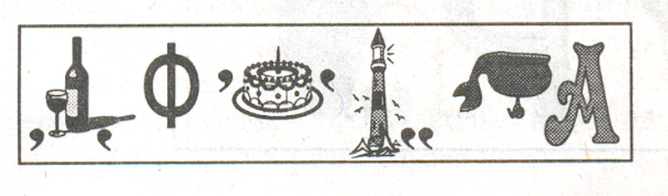
РЕБУС №4
Ответ

Slide 22
ИНФОРМАТИКА
Дальше

Slide 23
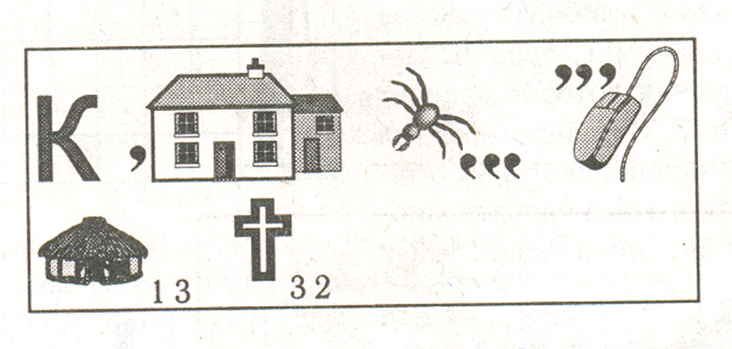
РЕБУС №5
Ответ

Slide 24
КОМПЬЮТЕР
Дальше

Slide 25
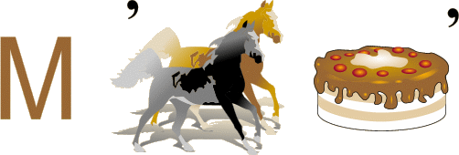
РЕБУС №6
Ответ

Slide 26
МОНИТОР
Дальше

Slide 27

РЕБУС №7
Ответ

Slide 28
ДИСКОВОД
Дальше

Slide 29

РЕБУС №8
Ответ

Slide 30
КЛАВИАТУРА
Дальше

Slide 31

РЕБУС №9
Ответ

Slide 32
ИНФОРМАТИКА
Дальше

Slide 33

РЕБУС №10
Ответ

Slide 34
ВИНЧЕСТЕР
Дальше

Slide 35
РЕБУС №11
Ответ

Slide 36
ПРОГРАММИРОВАНИЕ
Дальше

Slide 37
РЕБУС №12
Ответ

Slide 38
КУРСОР
Дальше

Slide 39
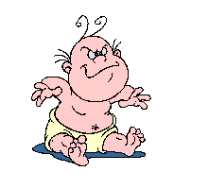
Спасибо за игру!!!!!

Slide 40


